Slide 1
e-サイエンス推進のための
広域分散ファイルシステムの
適用と評価
― 大規模天文データ解析に向けて ―
田中昌宏、建部修見（筑波大）

Slide 2
発表内容
  研究の背景と目的
  Gfarmによる天文eサイエンス基盤の提案
  天文データの格納方法
  格納データの検索方法
提案基盤上での天文データ解析の初期性能評価
  天文画像処理プログラムの並列実行

Slide 3
研究背景
大量の天文観測データ
  観測装置の進化
    すばる望遠鏡で視野10倍のカメラを開発中（2011年実現予定）
    次世代望遠鏡： ALMA, TMT(30-m Telescope)
  広域サーベイ観測
    SDSS DR7 15.7 TB
    2MASS All Sky 11.4 TB
大量データを活用した天文eサイエンス
    多数の銀河についての統計的な研究
    褐色矮星・活動銀河核などの天体探索

Slide 4
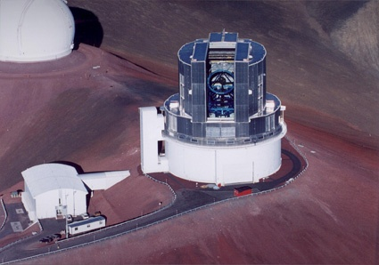
天文観測データの流れ（研究背景）
データ
アーカイブ
データ
アーカイブ
….
観測
天文データの検索・取得方法がばらばら
→ 天文データ取得が困難
データ解析
研究

Slide 5

バーチャル天文台（研究背景）
天文データ配信の国際標準
IVOA (International Virtual Observatory Alliance)
において仕様決定
↓
天文データ検索・取得の仕様統一により、天文データの検索・取得が容易に
バーチャル天文台
サービス検索のための
メタデータ配信
天文データ
検索サービス
image2
image1

Slide 6
大量データの解析が必要（研究背景）
データ
アーカイブ
データ
アーカイブ
….
観測
大量データの解析が必要に
データ解析
研究

Slide 7
天文データ解析へのグリッドの適用
これまでに適用されたグリッド/ストレージの例：
  TeraGrid : SRB, EGEE : gLite
課題
  大容量ストレージの確保
  広域データ処理のための効率的なファイル配置
  公開データの広域共有
  実際の研究基盤としての使いやすさ

Slide 8
研究目的
研究の目標
  天文eサイエンスにおける、大規模天文データ解析の実現
本発表における研究目的
  広域分散ファイルシステム Gfarm を適用した、 天文eサイエンス基盤の提案
  大規模天文データ解析に向けての第一歩として、初期性能評価を行う

Slide 9
発表内容
  研究背景・目的
  Gfarmによる天文eサイエンス基盤の提案
  天文データの格納方法
  格納データの検索方法
  提案基盤上での天文データ解析の初期性能評価
  画像処理プログラムの並列実行

Slide 10
Gfarm
広域分散ファイルシステム
  地理的に離れた拠点のストレージを統合
大規模なデータ解析を可能にする特徴
  スケーラブル
    ストレージを束ねて大容量にできる
  耐障害性・アクセス分散
    ファイルの複製機能
  高性能
    計算ノードへのファイル配置による最適な入出力

Slide 11
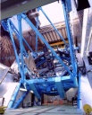

Gfarmによる広域データ共有
NAOJ
Laboratory
A
JAXA
Gfarm
/
/subaru
/archives
/akari
/labA
…
/subaru/spcam
…
…
…
/archives/2mass
/akari/fis
/labA/personB
data
…
data
…
data
…
data
…
ユーザデータ
公開データ
観測者データ
Global Directory Tree によるアクセス

Slide 12
天文データの格納
バーチャル天文台(VO)のデータが利用しやすいように、VO標準仕様を利用
格納ディレクトリ名
  VOサービスのIDから作成
    例： ivo://edu.jhu/sdss
    → /edu.jhu/sdss/
ディレクトリ検索
  VOサービス発見に用いられるのメタデータ(XML)を、Gfarmファイルシステムに格納
  → XPathによるデータ検索
Gfarm ファイルシステム
/edu.jhu
sdss
メタデータ
image1

Slide 13
格納データの座標検索
XPathだけでは座標検索ができない
バーチャル天文台のデータ検索サービスを利用したプロキシを作成
  プロキシでクエリを転送
  最初から全てのデータを格納しなくてもよい
HTTPリクエスト
http://gfs.jp?POS=座標...
①
HTTPリクエスト
http://sdss.edu?POS=座標...
②
データ検索プロキシ
バーチャル天文台
データ検索サービス
ユーザ
⑤
データへのパス
③
データURL
Gfarmファイルシステム
/edu.jhu
image1
④ 転送
image1
sdss
image1

Slide 14
プロトタイプ実装
各国のバーチャル天文台からメタデータを収集
  メタデータ数 ： 9319
  画像検索サービス数 ： 122
画像検索サービスへのプロキシ
  簡単なCGIで動作実証
  今後、実際にデータ転送を行い、性能評価を行う予定

Slide 15
発表内容
  研究背景・目的
  Gfarmによる天文eサイエンス基盤の提案
  天文データの格納方法
  格納データの検索方法
提案基盤上での天文データ解析の初期性能評価
  画像処理プログラムの並列実行

Slide 16
初期性能評価
Gfarm上で実際に天文データ処理を行い、
大規模データ解析に向けての第１段階として、簡単な並列実行性能を調べる。
対象データ処理： 天文画像の変換合成

Slide 17
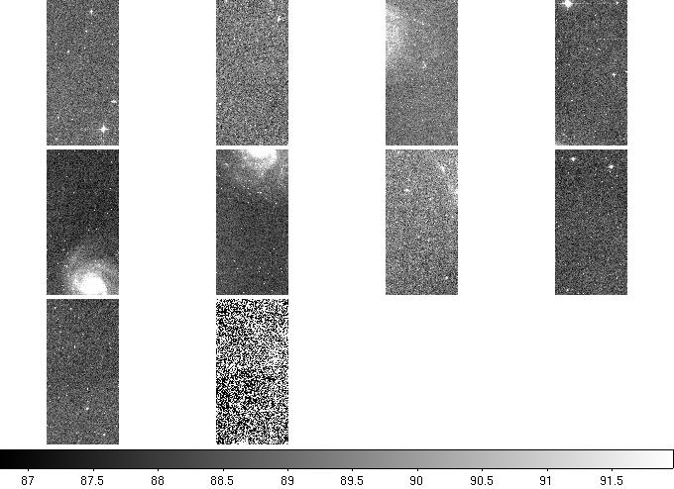
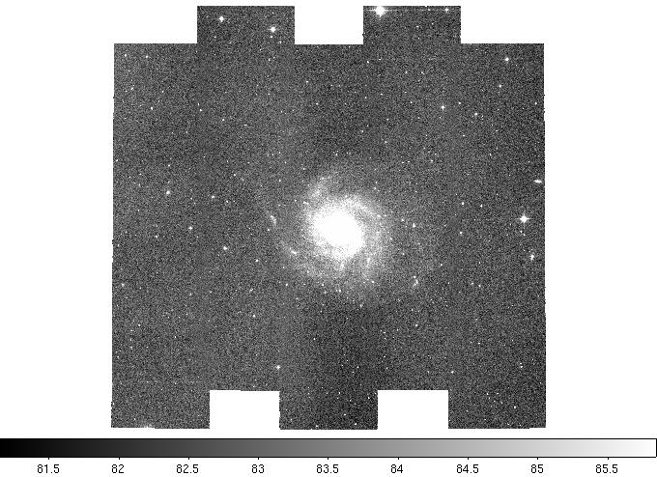
天文画像処理ソフトウェア Montage
Montage
  複数の天文画像を１枚の画像に合成するソフトウェア
  天球座標・投影法の変換、明るさの補正、画像の合成
  処理ごとに分かれたプログラム
測定対象プログラム： mProjectPP
  Montage の一連の処理のうちの、最初の処理

Slide 18
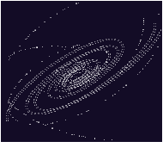
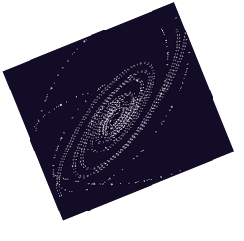
測定対象： mProjectPP
入力ファイル
出力ファイル
FITS file
FITS file
NAXIS = 2
CRVAL = 212.0
CRPIX = 2000
….
NAXIS = 2
CRVAL = 210.0
CRPIX = 1600
….
変換前の
画像
2MB
変換結果
mProjectPP
天球面投影法・ピクセルスケールの変換
Text file
FITS file
変換後の
投影法、ピクセルスケール
のテンプレートファイル
（FITS ヘッダ）
NAXIS = 2
CRVAL = 210.0
CRPIX = 1600
….
NAXIS = 2
CRVAL = 210.0
CRPIX = 1600
….
2MB の画像 32枚の並列処理
投影エリア
複数画像の処理は独立
画像の合成など他の処理は対象外

Slide 19
測定環境
InTrigger
  筑波ノードと広島ノードを利用
Gfarm
  メタデータサーバ（MDS）：筑波ノード
  ファイルシステムノード：
    筑波・広島ともに8コア搭載
  MDS への RTT (Round-Trip Time)
    筑波ノード：RTT=0.15ms
    広島ノード：RTT=29ms

Slide 20
測定内容
筑波・広島それぞれのクラスタ内での並列処理性能
並列度 による性能
  ノード数: n = 1, 2, 4, 8
  プロセス/ノード： m = 1, 2, 4, 8
  並列プロセス数： p = n × m = 1, 2, 4, 8, 16, 32
  並列プロセス数 × 逐次プロセス数 ＝ 32 (画像枚数)
ファイルシステム による性能
  ローカルストレージ、Gfarm、NFS

Slide 21
筑波ノードでの測定
LocalとGfarmの場合、ファイルはあらかじめ計算ノードにコピー
  この転送時間は測定に含まれない
プログラムはファイルが配置されたノードで実行
  ファイルアクセスは、計算ノード内部のI/O
NFS サーバはクラスタ内に１つ
Metadata
Server
InTrigger 筑波クラスタ
Compute
Nodes
…
NFS
Server
FUSE
Gfarm
File System
Local Storage
Local
File
Gfarm
File
Gfarm
File
NFS
File

Slide 22
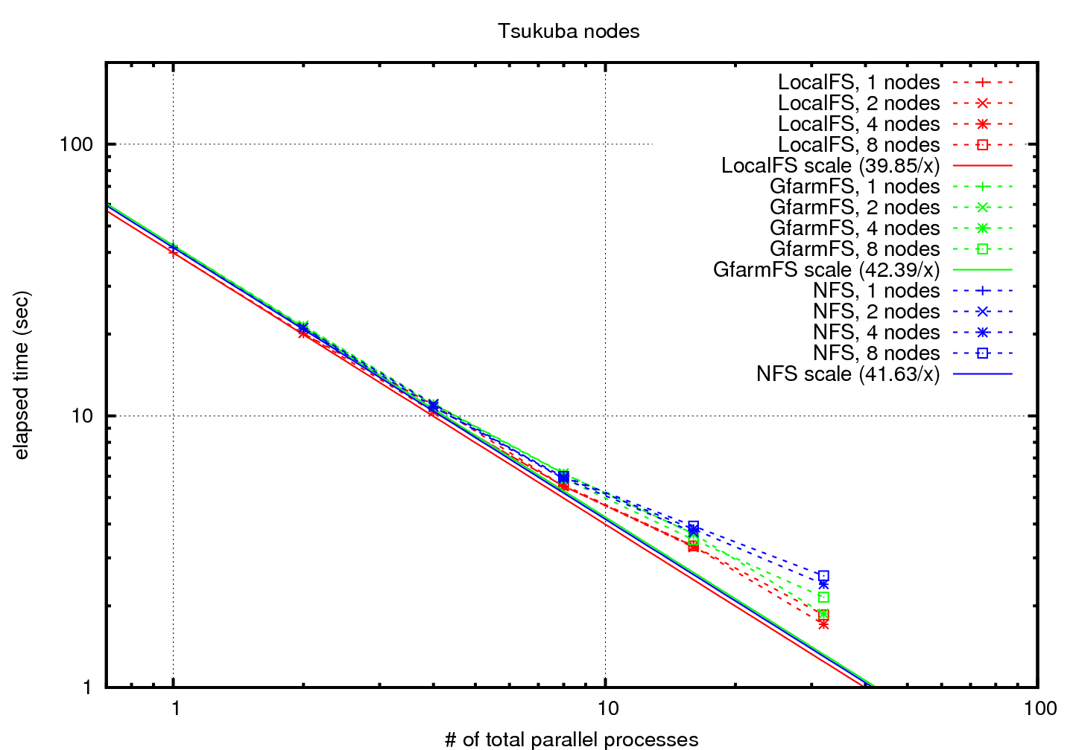
mProjectPP実行時間：筑波ノード
(1) Gfarmでの実行時間は、
Localアクセスとほぼ同じ
経過時間（秒）
(2) 並列度に反比例して
実行時間が減少
プロセスの並列数

Slide 23
広島ノードでの測定
RTT=29ms
InTrigger 筑波クラスタ
Metadata
Server
InTrigger 広島クラスタ
Compute
Nodes
…
NFS
Server
FUSE
Gfarm
File System
Local Storage
Local
File
Gfarm
File
Gfarm
File
NFS
File

Slide 24
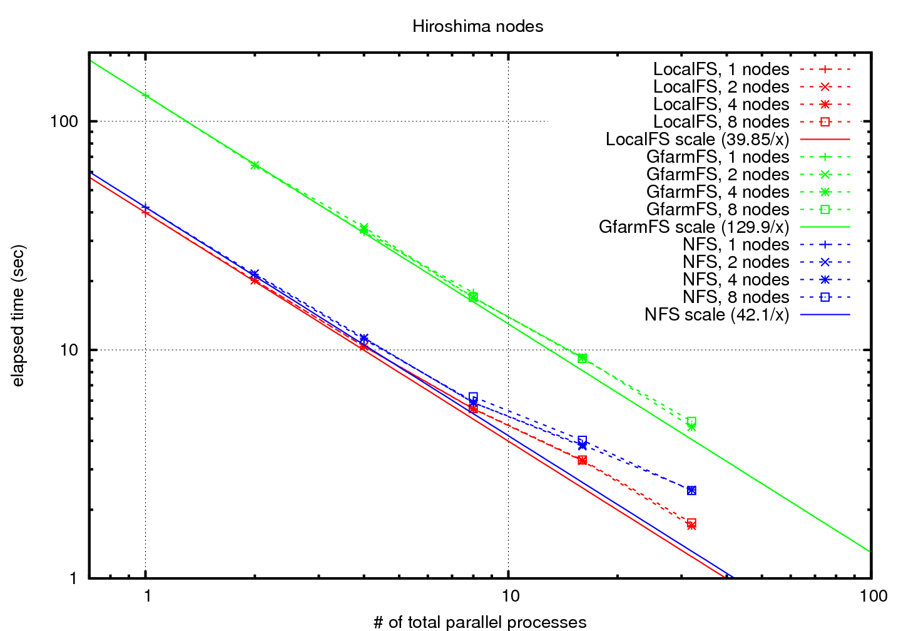
mProjectPP実行時間：広島ノード
Gfarmでの実行時間は
LocalFSやNFSに比べて
約3倍の増加
経過時間（秒）
プロセスの並列数

Slide 25
MDSが遠い場合の実行時間の増加
考えられる実行時間増加の原因： MDSアクセス
  Gfarmは、ファイルオープンなどの時、MDSにアクセスする。
    read&write には、ファイルがあるサーバへ直接アクセスするため、MDSアクセスはない。
  1回のアクセス時間： RTTの数倍
    ネットワーク遅延の増加 → 実行時間の増加
広島・筑波間の RTT： 29 ms
mProjectPP 1回の実行時間：
  筑波： 1.8 s
  広島： 4.6 s
  差： 2.8 s ~ 97 RTT
MDSアクセスにしては、予想以上の増加
データ解析プログラムに問題はないか？

Slide 26
mProjectPP の中の
I/O関数の経過時間
広島ノードからのMDSアクセス
 | 全呼出回数 | MDSアクセス回数 | 全経過時間(ms) | 平均経過時間(ms)
fopen | 14 | 14 | 1,151 | 82
fseeko | 14 | 4 | 420 | 105
ftello | 6 | 3 | 89 | 30
fgets | 64 | 4 | 443 | 111
fread | 644 | 4 | 299 | 75
fwrite | 2,968 | 2 | 237 | 118
remove | 2 | 2 | 162 | 81
合計 | 3823 | 33 | 2,800 | 平均 84
fopenは14回の呼び出しがあり、
14回ともMDSアクセスが発生
fopen直後1-2回のI/O関数呼出で、MDSアクセスが発生

Slide 27
fopen回数
呼出回数: 14回
必要回数: 4回 （入力ファイル数：２、出力ファイル数：２）
必要回数より 10 回多い
  同一ファイルを複数回open-closeしている

Slide 28
fopen問題個所（1/2）
CFITSIO （FITS入出力ライブラリ）
file_is_compressed 関数
  圧縮ファイルかどうか調べるために open-closeしている。
  この関数が、実際のopenの前に呼ばれる。
  fopen 1回分
file_create 関数
  ファイルが存在しないことを確認するため、リードオンリーで fopen を実行している。
  fopen 2回分

Slide 29
fopen問題個所（2/2）
Montage プログラム内
checkHdr 関数
  FITSヘッダの妥当性チェックのため、入力ファイル（２つ）を open-close している。
  fopen 5回分
main 関数
  テンプレートファイルを出力画像へコピーするため、 fits_write_key_template 関数を用いており、この関数内でテンプレートファイルをopen-closeしている。
  fopen 2回分

Slide 30
問題の傾向についての考察
１つの関数内でopen-close
  openしたままrewindなどで対応すればよい。
  open-closeが関数内で閉じていたほうがわかりやすい？
FITSヘッダをその都度ファイルから読む
  最初にメモリーに読み込めば、ファイルから読まずに済む。
  メモリーが貴重な時代の名残？
これまでopen-close にオーバーヘッドがほとんどなかったから、このような設計でも問題なかった。
Gfarmによる広域分散データ処理において性能を上げるためには、fopenを不必要に行わないよう、データ処理プログラムの改良が必要。

Slide 31
まとめ
大規模な天文データ解析を行うための天文eサイエンス基盤について提案
  Gfarmファイルシステムの適用
  バーチャル天文台に基づく天文データの格納
  バーチャル天文台データ検索サービスへのプロキシ
天文データ解析の初期性能評価
  天文画像処理ソフトウェア Montage について実行時間を測定
  Gfarmファイルに対する実行時間
    同一クラスタ内にメタデータサーバがある場合は、理想に近い性能
    メタデータサーバへのRTTが大きい場合、実行時間が増加
    解析プログラムで必要以上にopenを行うという問題が判明

Slide 32
今後の計画
バーチャル天文台からGfarmへのデータ転送性能の評価
天文データ解析ソフトウェアの問題個所の効率化
他の天文データ解析処理の性能評価
実際に大規模天文データ解析を実施し、その性能評価

